Slide 1
第七章
相關和廻歸分析（一）

Slide 2
關鍵字(Key words)
皮爾生相關係數（Pearson’s correlation coefficient）
斯皮爾曼等級相關（Spearman’s rank correlation coefficient）
簡單線性迴歸模式（Simple Linear Regression Model）
決定係數R平方值(coefficient of determination)

Slide 3
表7-1顯示基隆地區社區整合疾病篩檢研究成果的部份資料，可用來了解心血管疾病和各個可能是風險變項之間的關係。
首先，我們可以應用前面幾章介紹的統計檢定方法檢定心血管疾病的發生是否和可能的風險變數獨立無關亦或相關?
問題是，假如檢定的相關結果是統計上顯著的話，通常下一個重要的問項是： “相關性有多大?”
  圖形(兩個連續變項可使用二維散佈圖（scatter plot）)
  衡量變數相關程度的統計方法(本章重點於衡量兩個連續變項關係: 相關係數、簡單線性廻歸模式)

Slide 4
基隆地區社區整合式疾病篩檢資料
編號 | 心血管疾病 | 年齡 | 性別 | 腰圍 (cm) | 收縮壓 (mmHg) | 舒張壓 (mmHg) | 飯前血糖 (mg/dl)
1 | 0 | 51 | 1 | 81 | 138 | 87 | 194
2 | 0 | 52 | 1 | 79 | 98 | 66 | 101
3 | 0 | 50 | 1 | 86.5 | 135 | 97 | 90
4 | 0 | 47 | 1 | 84 | 117.5 | 88.5 | 88
5 | 1 | 59 | 1 | 96 | 153 | 91.5 | 90
6 | 1 | 55 | 1 | 94 | 191 | 135 | 200
7 | 0 | 53 | 1 | 67 | 134.5 | 93 | 148
8 | 0 | 48 | 1 | 87 | 135.5 | 97.5 | 98
… | … | … | … | … | … | … | …

Slide 5
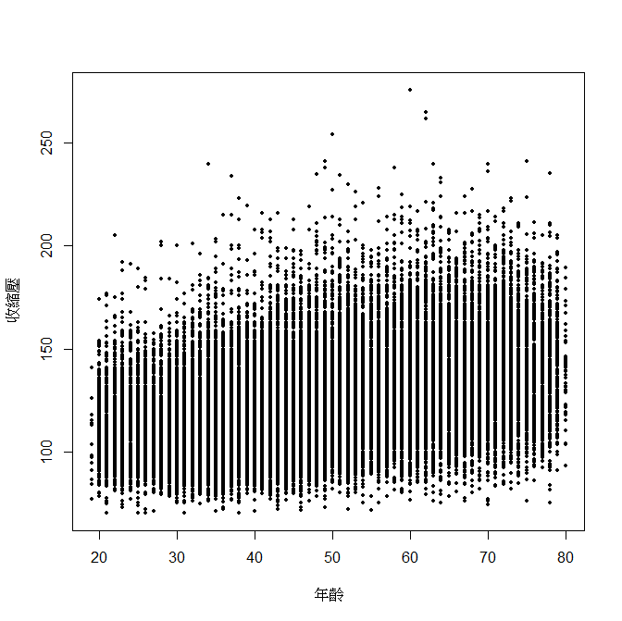
收縮壓與年齡散佈圖

Slide 6
“睡眠品質總分0-21，分數愈高睡眠品質愈差，其平均為6.07（SD=2.79）。大部分學生在凌晨0-2點就寢，最晚入睡的時間為6點，平均睡眠時間6.66小時。導致睡眠品質差的原因有：自覺成績非常差、室友或家人會影響睡眠、因 寫作業打報告而延後時間上床睡覺、學業壓力較高。自覺健康狀況對睡眠品質之皮爾森相關係數（Pearson‘s Correlation）為-0.345（p<.01），(睡眠品質量表數值越高代表品質越差)，顯示自覺健康狀況愈差睡眠品質愈差。”(節錄自陳美娟與楊志良（2008）關於大學生健康與睡眠品質相關研究)
相關係數在生物醫學上常用來衡量兩個變項之間的關係，並探討影響研究目標的可能因素。

Slide 7
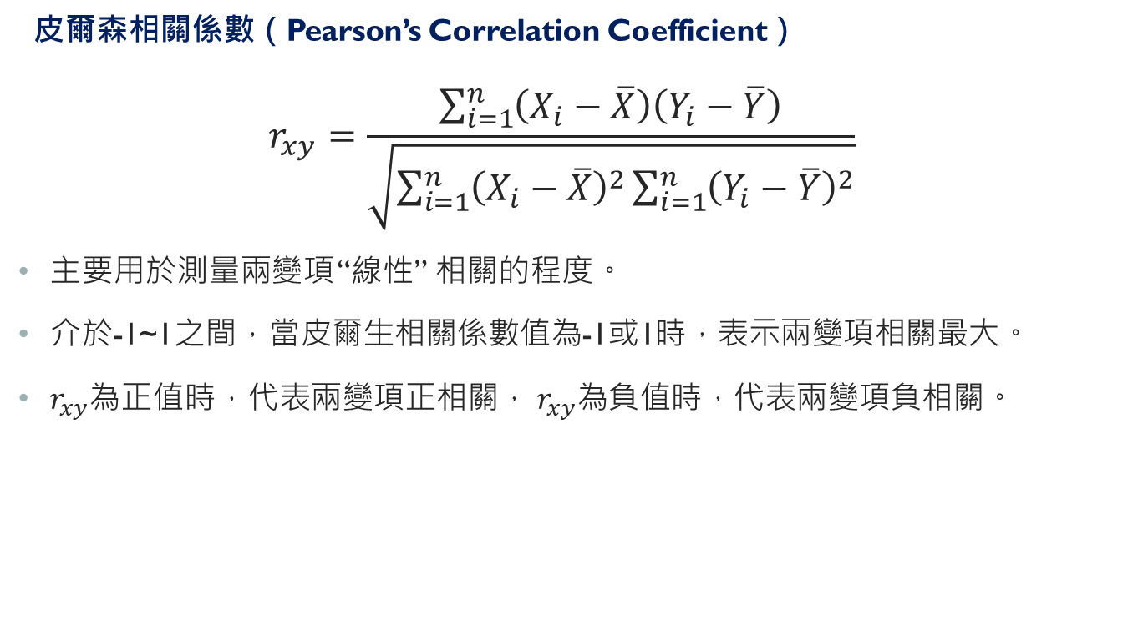
相關係數之估計及相關性檢定
皮爾森相關係數（Pearson’s Correlation Coefficient）
$$r_{xy}=\frac{\sum_{i=1}^{n}{\left(X_{i}−\overline{X}\right)\left(Y_{i}−\overline{Y}\right)}}{\sqrt{\sum_{i=1}^{n}{{\left(X_{i}−\overline{X}\right)}^{2}}\sum_{i=1}^{n}{{\left(Y_{i}−\overline{Y}\right)}^{2}}}}$$
主要用於測量兩變項 “線性” 相關的程度。
介於-1~1之間，當皮爾生相關係數值為-1或1時，表示兩變項相關最大。
$r_{xy}$為正值時，代表兩變項正相關，$r_{xy}$為負值時，代表兩變項負相關。

Slide 8
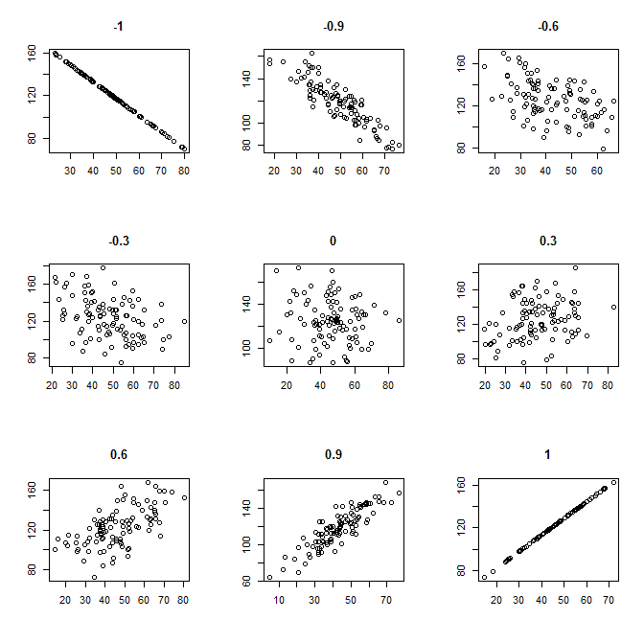
不同母體相關係數資料散佈圖

Slide 9
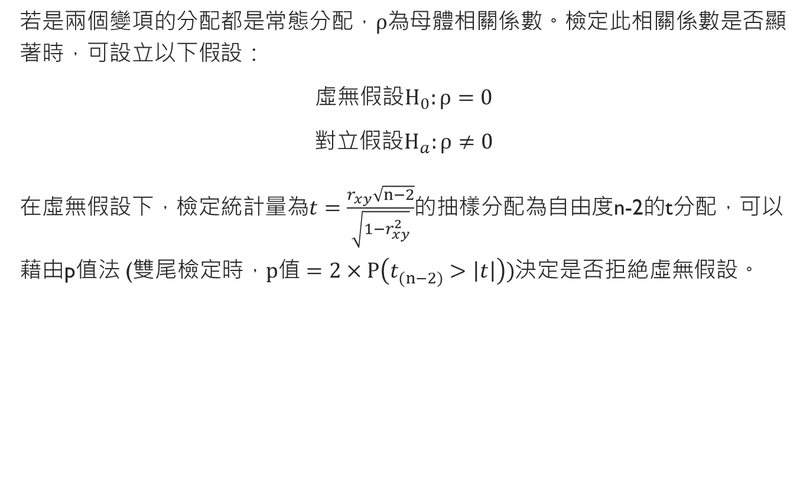
相關係數之估計及相關性檢定
若是兩個變項的分配都是常態分配，$ρ$為母體相關係數。檢定此相關係數是否顯著時，可設立以下假設：
虛無假設$H_{0}:ρ=0$
對立假設$H_{a}:ρ≠0$
在虛無假設下，檢定統計量為$t=\frac{r_{xy}\sqrt{n−2}}{\sqrt{1−r_{xy}^{2}}}$的抽樣分配為自由度n-2的t分配，可以藉由p值法 ($雙尾檢定時，p值=2×P\left(t_{(n−2)}^{}>\left|t\right|\right))$決定是否拒絶虛無假設。

Slide 10
相關係數之估計及相關性檢定
SPSS 計算心血管疾病資料中連續型變項間的皮爾生相關係數，操作方式為：分析➔相關➔雙變數：選擇變數年齡、腰圍、收縮壓、舒張壓、空腹血糖、高密度脂蛋白、三酸甘油脂。
表7-2結果，每一格結果包含相對應的行列名稱變數的皮爾生相關係數、p值、樣本數。
以年齡為例，腰圍、收縮壓、舒張壓、空腹血糖都會隨著年齡增加而增加，僅高密度脂蛋白是減少。

Slide 11
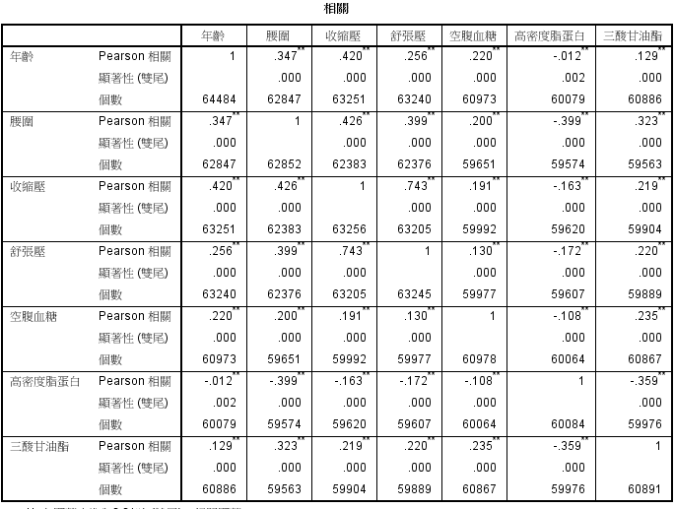
皮爾生相關係數

Slide 12
相關係數之估計及相關性檢定
皮爾生相關係數通常在常態分配的資料中用來描述：一個變項增加時，另一個變項會隨著增加的線性趨勢，但這樣子的趨勢很多時候並非是線性相關。此時斯皮爾曼等級相關係數（Spearman’s Rank Correlation Coefficient）成了一個替代方法。
斯皮爾曼等級相關係數也經常在非常態分配的資料中使用。

Slide 13
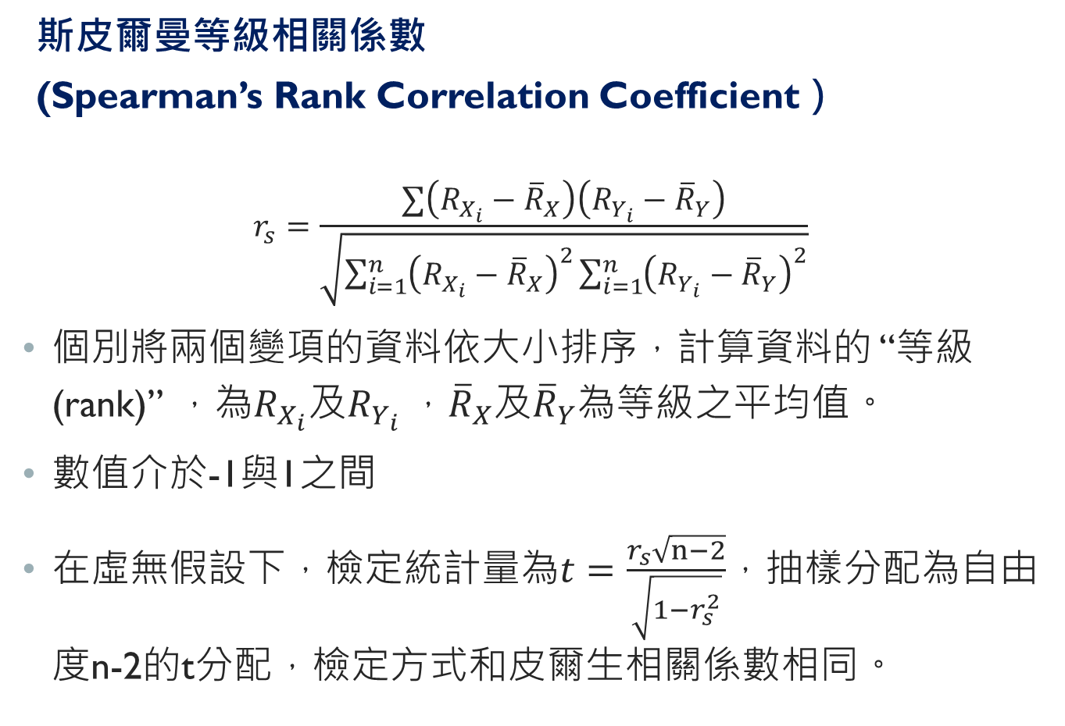
相關係數之估計及相關性檢定
斯皮爾曼等級相關係數
(Spearman’s Rank Correlation Coefficient）
$$r_{s}=\frac{∑\left(R_{X_{i}}−{\overline{R}}_{X}\right)\left(R_{Y_{i}}−{\overline{R}}_{Y}\right)}{\sqrt{\sum_{i=1}^{n}{{\left(R_{X_{i}}−{\overline{R}}_{X}\right)}^{2}}\sum_{i=1}^{n}{{\left(R_{Y_{i}}−{\overline{R}}_{Y}\right)}^{2}}}}$$
個別將兩個變項的資料依大小排序，計算資料的 “等級(rank)” ，為$R_{X_{i}}及R_{Y_{i}} ，{\overline{R}}_{X}$及${\overline{R}}_{Y}$為等級之平均值。
數值介於-1與1之間
在虛無假設下，檢定統計量為$t=\frac{r_{s}\sqrt{n−2}}{\sqrt{1−r_{s}^{2}}}$，抽樣分配為自由度n-2的t分配$，檢定方式和$皮爾生相關係數相同。

Slide 14
相關係數之估計及相關性檢定
SPSS 操作方式為：分析➔相關➔雙變數➔斯皮爾曼相關係數➔步驟一（資料匯入）：使用者個人資料檔➔步驟二（參數設定）：選擇變數年齡、腰圍、收縮壓、舒張壓、空腹血糖、高密度脂蛋白、三酸甘油脂。

Slide 15
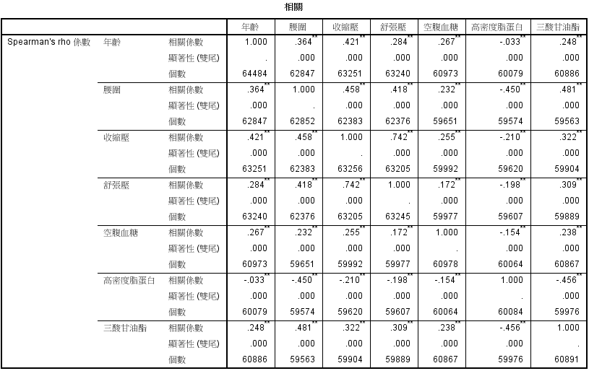
斯皮爾曼相關係數

Slide 16
兩相關係數之比較
斯皮爾曼等級相關係數的額外優點是不受極端值影響，當資料中有少數幾個資料異常的大或小時，很容易造成強相關的皮爾生相關係數，但是斯皮爾等級相關係數卻不易受到影響。
圖7-3左下角資料點是相關係數為0的模擬資料，當右上角的極端點納入，可以發現皮爾生相關係數改變相當大，而斯皮爾曼等級相關係數的變化相對小很多。

Slide 17
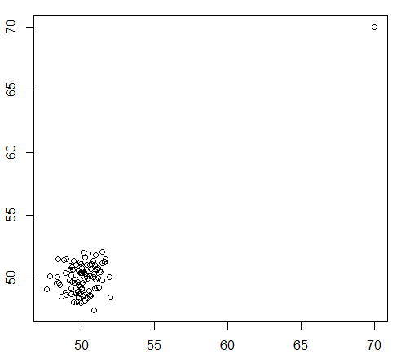
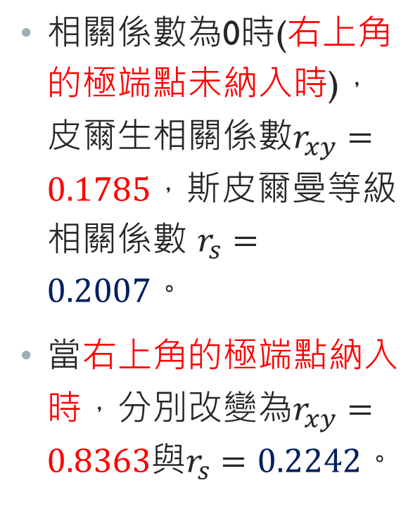
相關係數為0資料與極端值
相關係數為0時(右上角的極端點未納入時)，皮爾生相關係數$r_{xy}=0.1785$，斯皮爾曼等級相關係數 $r_{s}=0.2007。$
當右上角的極端點納入時，分別改變為$r_{xy}=0.8363$與$r_{s}=0.2242。$

Slide 18
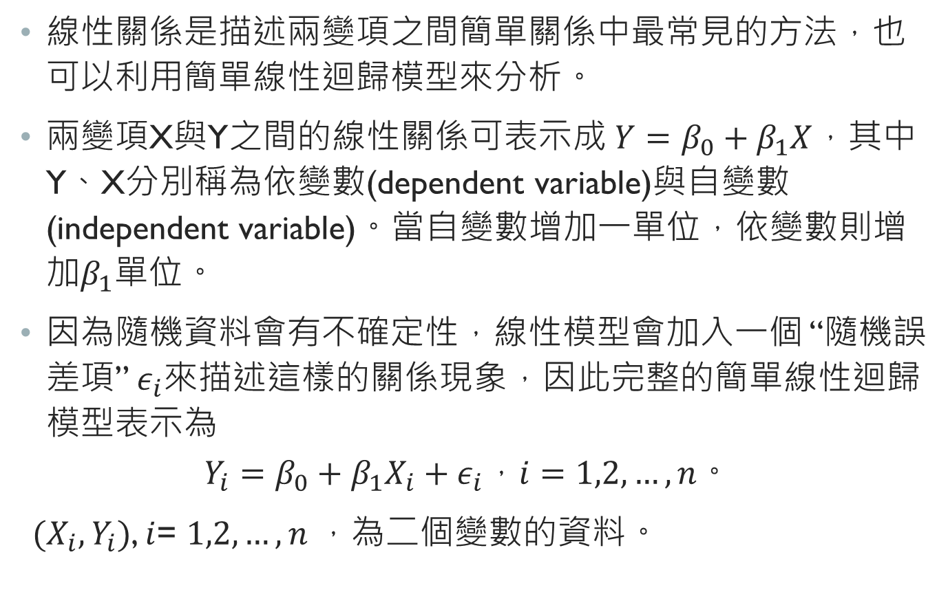
簡單線性廻歸模型
線性關係是描述兩變項之間簡單關係中最常見的方法，也可以利用簡單線性迴歸模型來分析。
兩變項X與Y之間的線性關係可表示成$Y=β_{0}+β_{1}X$，其中Y、X分別稱為依變數(dependent variable)與自變數(independent variable)。當自變數增加一單位，依變數則增加$β_{1}$單位。
因為隨機資料會有不確定性，線性模型會加入一個 “隨機誤差項”$ε_{i}$來描述這樣的關係現象，因此完整的簡單線性迴歸模型表示為
$$Y_{i}=β_{0}+β_{1}X_{i}+ε_{i}，i=1,2,…,n。$$
$(X_{i},Y_{i})$, $i$= $1,2,…,n$，為二個變數的資料。

Slide 19
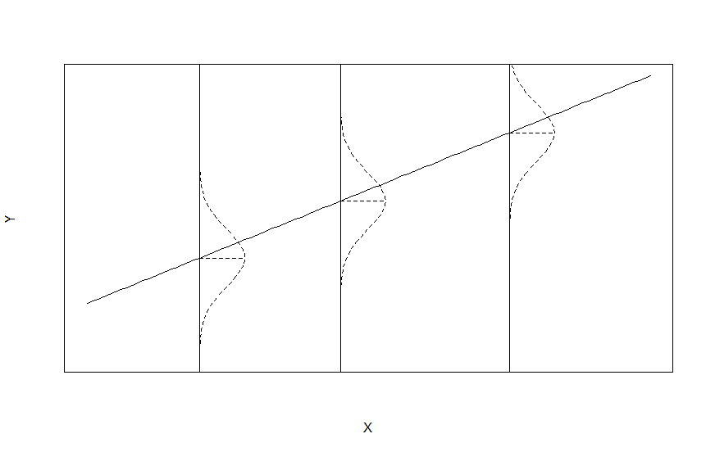
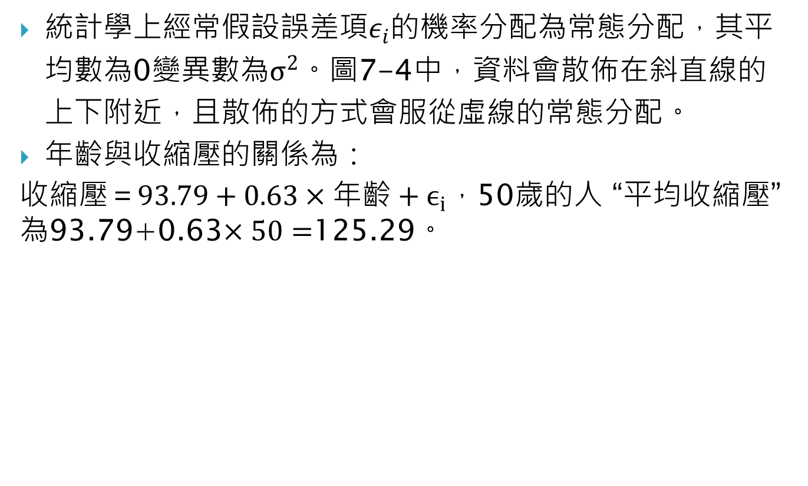
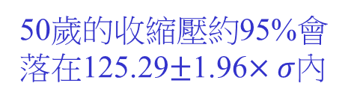
簡單線性廻歸模型
統計學上經常假設誤差項$ε_{i}$的機率分配為常態分配，其平均數為0變異數為$σ^{2}$。圖7-4中，資料會散佈在斜直線的上下附近，且散佈的方式會服從虛線的常態分配。
年齡與收縮壓的關係為：
$收縮壓＝93.79+0.63×年齡+ϵ_{i}$，50歲的人 “平均收縮壓” 為93.79+0.63$×50=$125.29。
125.29
50歲的收縮壓約95%會落在125.29$±$1.96$×σ$內
50
圖7-4. 簡單線性迴歸模型

Slide 20
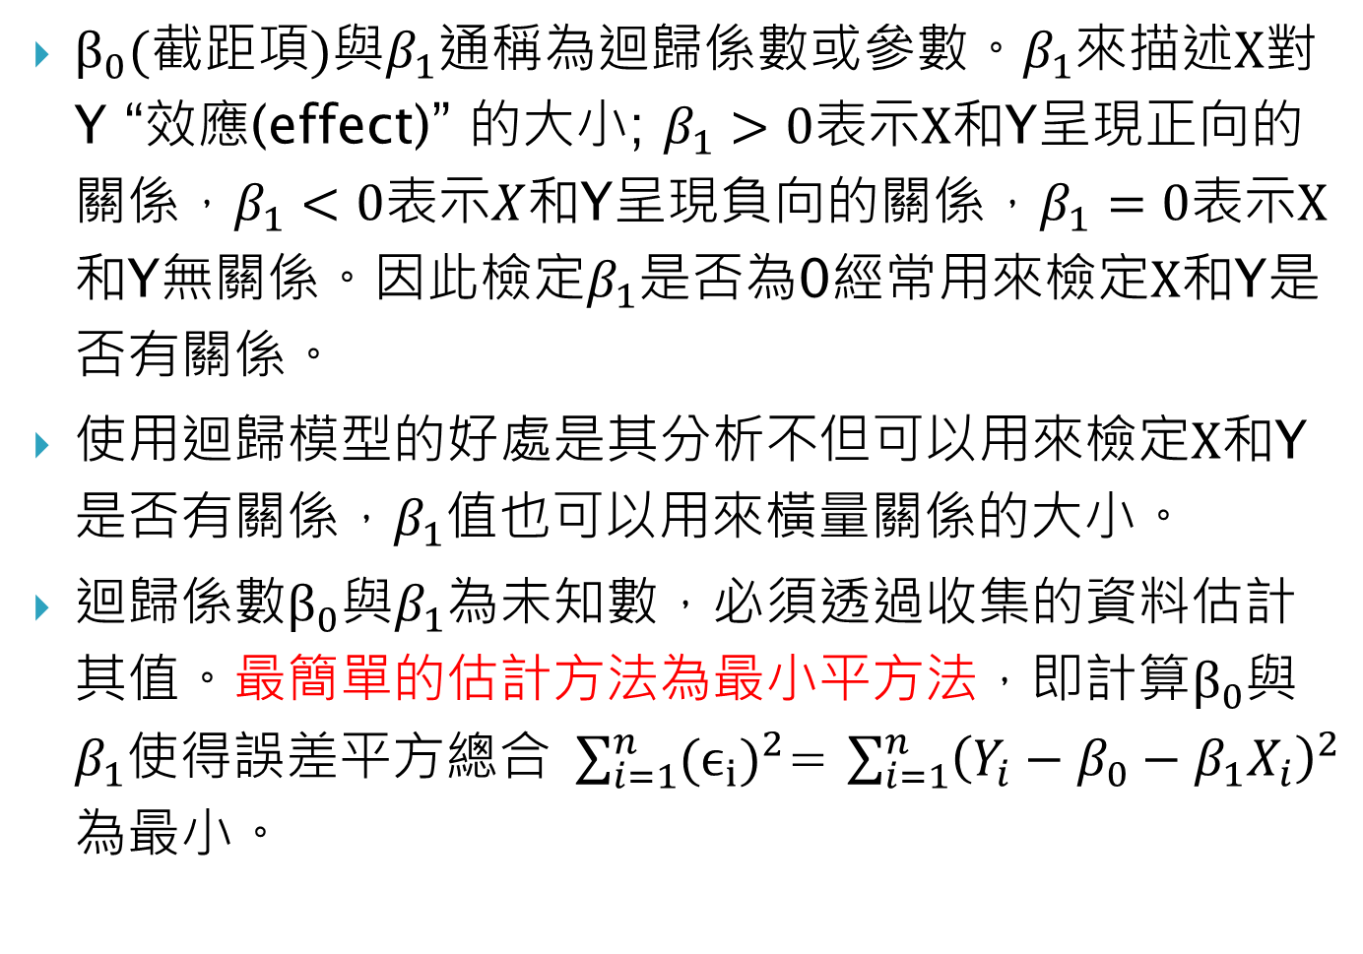
簡單線性廻歸模型
$β_{0}(截距項)$與$β_{1}$通稱為迴歸係數或參數。$β_{1}$來描述$X$對Y “效應(effect)” 的大小; $β_{1}>0$表示$X$和Y呈現正向的關係，$β_{1}<0$表示$X$和Y呈現負向的關係，$β_{1}=0$表示$X$和Y無關係。因此檢定$β_{1}$是否為0經常用來檢定$X$和Y是否有關係。
使用迴歸模型的好處是其分析不但可以用來檢定$X$和Y是否有關係，$β_{1}$值也可以用來橫量關係的大小。
迴歸係數$β_{0}$與$β_{1}$為未知數，必須透過收集的資料估計其值。最簡單的估計方法為最小平方法，即$計算β_{0}$與$β_{1}$使得誤差平方總合$\sum_{i=1}^{n}{{{(ϵ}_{i})}^{2}}$= $\sum_{i=1}^{n}{{\left(Y_{i}−β_{0}−β_{1}X_{i}\right)}^{2}}為最小。$

Slide 21
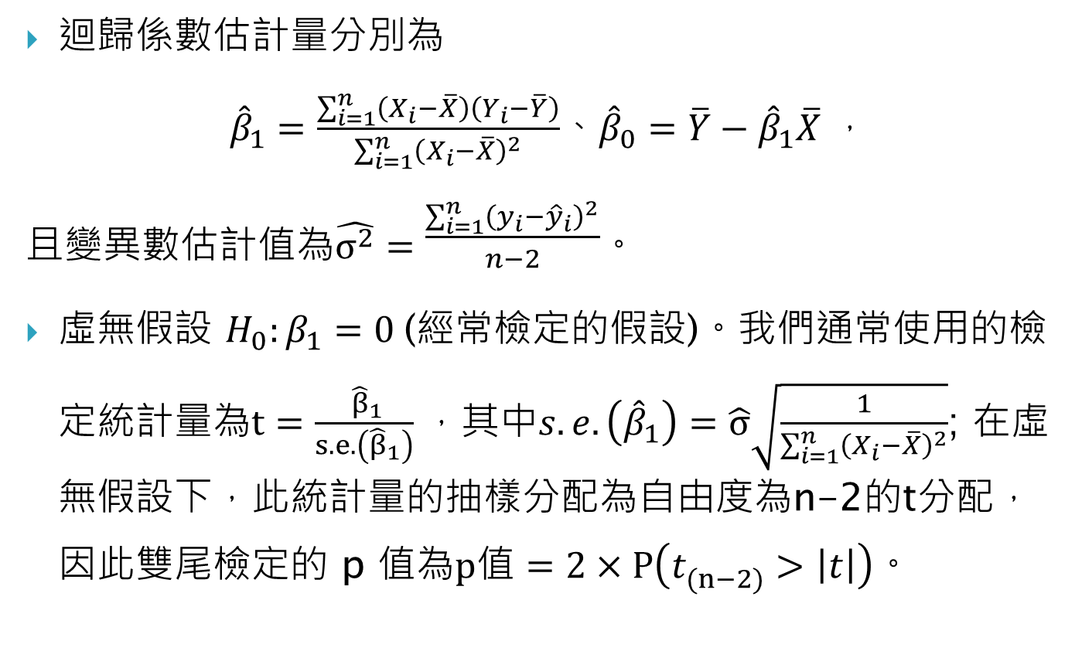
簡單線性廻歸模型
迴歸係數估計量分別為
${\hat{β}}_{1}=\frac{\sum_{i=1}^{n}{\left(X_{i}−\overline{X}\right)\left(Y_{i}−\overline{Y}\right)}}{\sum_{i=1}^{n}{{\left(X_{i}−\overline{X}\right)}^{2}}}$、${\hat{β}}_{0}=\overline{Y}−{\hat{β}}_{1}\overline{X}$，
且變異數估計值為$\hat{σ^{2}}=\begin{aligned}\frac{\sum_{i=1}^{n}{{\left(y_{i}−{\hat{y}}_{i}\right)}^{2}}}{n−2} \\ \end{aligned}。$
虛無假設 $H_{0}:β_{1}=0$(經常檢定的假設)$。$我們通常使用的檢定統計量為$t=\frac{ {\hat{β}}_{1}}{s.e.\left({\hat{β}}_{1}\right)}$，其中$s.e.\left({\hat{β}}_{1}\right)=\hat{σ}\sqrt{\frac{1}{\sum_{i=1}^{n}{{（X_{i}−\overline{X}）}^{2}}}}$; 在虛無假設下，此統計量的抽樣分配為自由度為n-2的t分配，因此$雙尾檢定的$ p 值為$p值=2×P\left(t_{(n−2)}^{}>\left|t\right|\right)$。

Slide 22
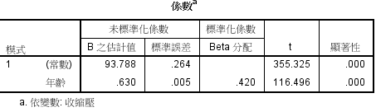
簡單線性廻歸模型
表7-5為心血管疾病資料收壓縮與年齡的簡單線性迴歸結果。
SPSS分析方法選擇：點選分析➔迴歸➔選擇依變數為收縮壓與自變數為年齡➔開始分析。

Slide 23
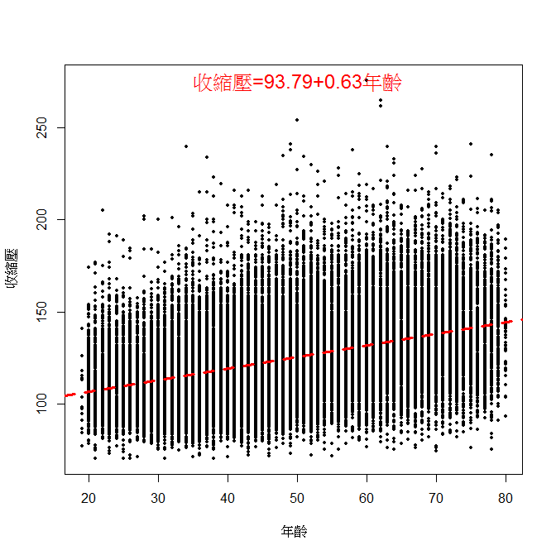
收壓縮與年齡簡單線性迴歸圖

Slide 24
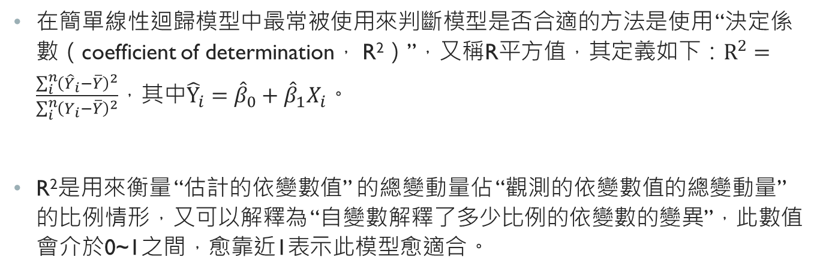
決定係數(coefficient of determination)
在簡單線性迴歸模型中最常被使用來判斷模型是否合適的方法是使用 “決定係數（coefficient of determination， R²）”，又稱R平方值，其定義如下${：R}^{2}=\frac{\sum_{i}^{n}{{\left({\hat{Y}}_{i}−\overline{Y}\right)}^{2}}}{\sum_{i}^{n}{{\left(Y_{i}−\overline{Y}\right)}^{2}}}$，其中${\hat{Y}}_{i}={\hat{β}}_{0}+{\hat{β}}_{1}X_{i}。$
R²是用來衡量 “估計的依變數值” 的總變動量佔 “觀測的依變數值的總變動量” 的比例情形，又可以解釋為 “自變數解釋了多少比例的依變數的變異”，此數值會介於0~1之間，愈靠近1表示此模型愈適合。

Slide 25
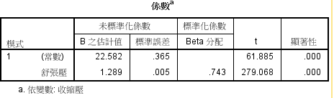
決定係數(coefficient of determination)
在收縮壓與年齡的模型結果中，決定係數僅為0.1767，表示雖然迴歸係數相當顯著，但在散佈圖中卻無法明顯的看出線性關係，因此線性迴歸模型用來解釋兩者之間的關係不是相當的好。
下表為收縮壓（依變數）和舒張壓（自變數）的簡單線性迴歸結果，顯著水準為0.05時，雙尾檢定結果顯示有顯著的關係，但決定係數為0.552。
收縮壓與舒張壓散佈簡單線性迴歸結果（R²=0.552）

Slide 26
作業
1. 試利用心血管疾病資料（CVD ALL）分析沒有心血管疾病成人之腰圍與收縮壓的關係。（顯著水準設定為0.05）
(1)請問腰圍與收縮壓的皮爾生相關係數為何？兩者是否存在顯著的線性關係？
(2)請問腰圍與收縮壓的斯皮爾曼等級相關為何？兩者是否存在顯著的等級相關？
(3)試利用簡單線性迴歸模型建立腰圍預測收縮壓之模型，
I. 請問此模型為何？
II. 腰圍是否與收縮壓有顯著相關？此模型腰圍解釋了收縮壓變異的多少百分比？
III. 若有一人腰圍為100公分，請預測此人平均而言收縮壓為何？

Slide 27
Thank you !!

